Slide 1








Entrenamiento para la elaboración y presentación de los NIR en virtud del ETF del Acuerdo de París
Bogotá, Colombia 23-25 de julio de 2024
Ejercicio: Buenas prácticas para la gestión del ciclo de inventario y el plan de trabajo (45 minutos)
Fernando Farias
Asesor Principal
UNEP-Copenhagen Climate Centre

Slide 2
Herramientas de gestión de inventarios de GEI
El IPCC define en el nuevo material agregado en los Refinamientos de 2019 a las Directrices del IPCC de 2006 una serie de herramientas para la gestion de inventarios destinadas a ayudar a garantizar la eficiencia y la transparencia en las actividades de compilación del inventario, garantizando el TACCC, la puntualidad y el buen uso de los recursos
Varias de estas herramientas se incluyen en los MPG como contenido que las Partes deben incluir en sus BTR

Slide 3
Herramientas de gestión de inventarios de GEI
Herramientas de gestión de inventarios de GEI
Planes de mejora
Educación, sensibilización y acceso del público a la información
Actividades de capacitación sobre inventarios de GEI
Gestión de QA/QC y material de documentación
Sistemas de gestión de datos
Planes de trabajo
Fuente:
Refinamientos del IPCC de 2019

Slide 4
Planes de trabajo
El plan de trabajo aclara el calendario de pasos para generar productos del inventario de GEI.
Los planes de trabajo deben revisarse y, cuando sea necesario, actualizarse antes de que comience un nuevo ciclo de actualización de inventarios.

Slide 5
Planes de trabajo
Planificación
Recopilación de datos
Cálculos
Llenado de formatos (software de informes)
Redacción de informes (capítulo BTR)
Revisión interna/externa
Presentación (BTR o independiente)
Documentación de futuras mejoras
Archivo
Etapas que deben considerarse en un plan de trabajo de inventario

Slide 6
Planes de trabajo
Coordinación institucional para la recopilación de datos
Asignación de funciones, tener en cuenta la disponibilidad del personal, la experiencia
Soporte externo (QA)
Calendario
Gestión de recursos
Contingencias
Documentación y archivo
Identificación de mejoras
Planificación del trabajo en equipo

Slide 7
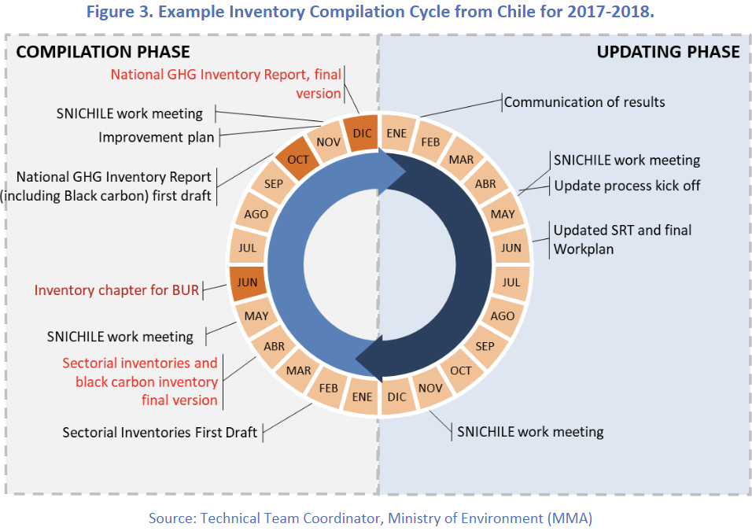
Planes de trabajo: Ciclo Bienal (Chile)

Slide 8
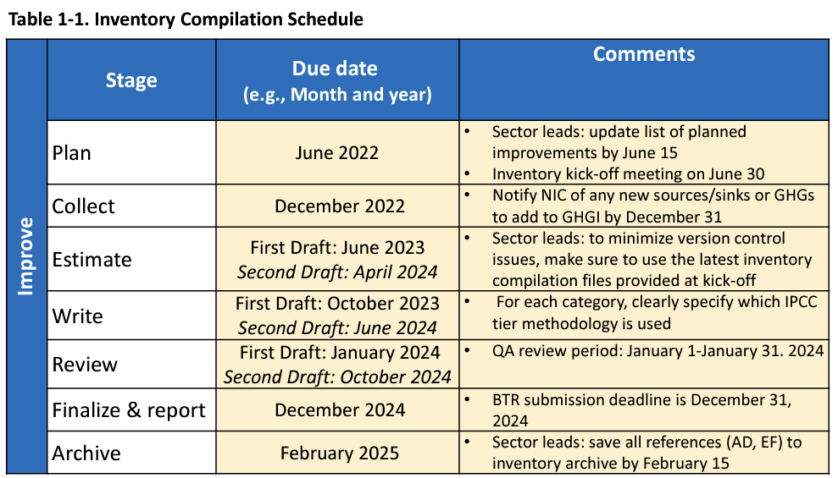
Planes de trabajo: ejemplo de formato tabular
Fuente: U.S. EPA Toolkit for Building National GHG Inventory Systems

Slide 9
Ejercicio 1. Asignación de roles
Discutir cómo asignar mejor las siguientes funciones para el próximo ciclo de preparación del inventario de GEI de su país (utilice el ciclo presentado en la siguiente diapositiva)
Compilador de inventario
Líder sectorial
Gestor de inventario
Equipos sectoriales
Revisor externo (QA)
Proveedor de datos
Rellene las diapositivas al final de esta presentación con sus respuestas y comentarios.

Slide 10
Ejercicio 1. Asignación de roles
Compilador de inventario
Revisor externo (QA)
Líder sectorial
Proveedor de datos
Gestor de inventario
Equipos sectoriales
1. Planificación
2. Recopilación de datos
3. Cálculos
4. Formatos de llenado (software)
5. Redacción de informes (capítulo BTR)
6. Examen interno/externo
7. Presentación y archivo
7.
1.
6.
2.
3.
5.
4.

Slide 11
Ejercicio 2. Carta Gantt
2. Preparar una Carta Gantt sencilla que permita a su país finalizar la preparación del inventario nacional antes del 31/12/2024. Discutir la viabilidad de la propuesta
Rellene las diapositivas al final de esta presentación con sus respuestas y comentarios.

Slide 12
Ejercicio 2. Gráfico de Gantt
Actividades |  |  | Julio | Agosto | Septiembre | Octubre | noviembre | diciembre
Planificación
Recopilación de datos
Cálculos
Llenado de formatos (software de informes)
Redacción de informes (capítulo BTR)
Revisión interna/externa
Presentación (BTR o independiente)
Documentación de futuras mejoras
Archivo

Slide 13
Ejercicio 2. Gráfico de Gantt: sus comentarios
#2
Viabilidad de la propuesta y condiciones de cumplimiento
- - - -

Slide 14
¡Gracias por su atención!
Fernando Farias
Asesor Principal
UNEP-Copenhagen Climate Centre

